Slide 1
Infoempleo Scraping

Slide 2
Miembros
Tania Salguero Álvarez
Jose Carlos García Rodríguez
Jose Ángel Domínguez Espinaco

Slide 3
Índice
Introducción
Tecnologías
Roles de cada miembro
Demostración

Slide 4
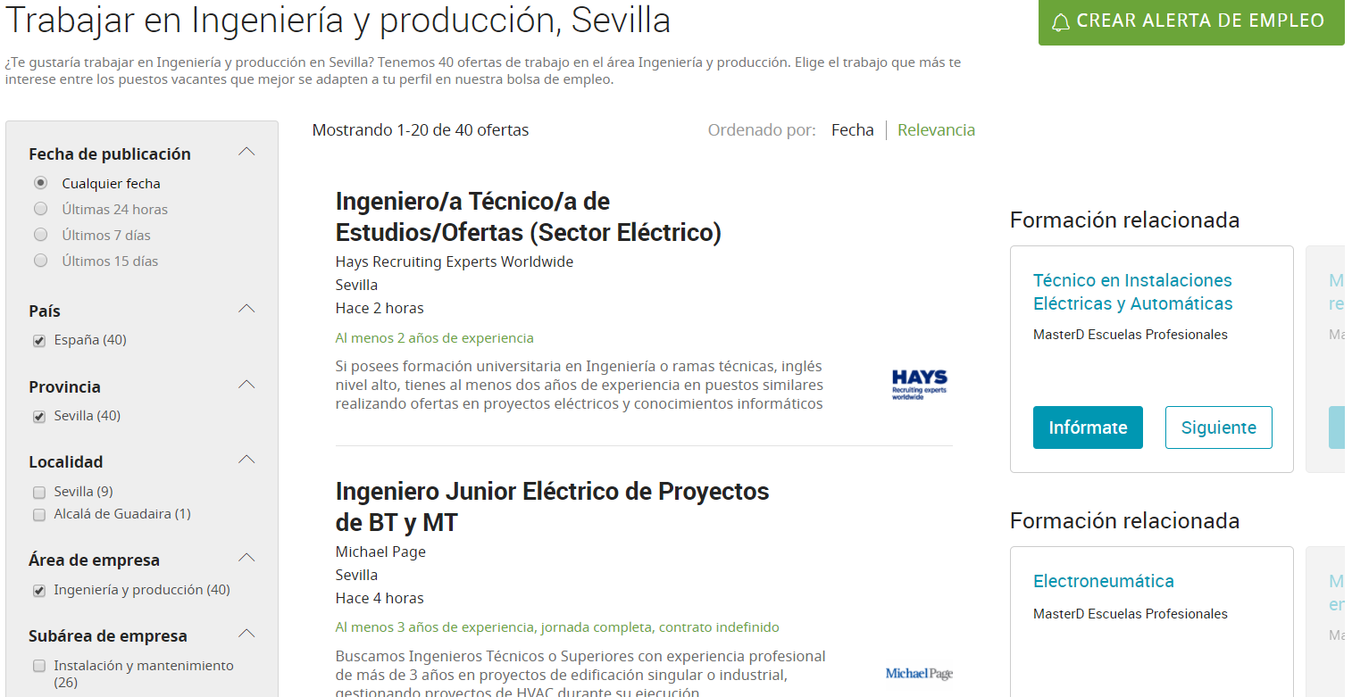
Introducción
Tipo de contrato
Experiencia previa
Número de vacantes
Tipo de jornada
etc

Slide 5


Tecnologías utilizadas

Slide 6
Roles de cada miembro
Jose Ángel: Encargado del Scraping en BeautifulSoup
Jose Carlos: Encargado del indexamiento con Whoosh y de las pruebas del proyecto
Tania: Encargada de Tkinter

Slide 7
DEMOSTRACIÓN

